Slide 1
多元统计分析及Python建模
第11章 扩展线性模型及Python建模

Slide 2
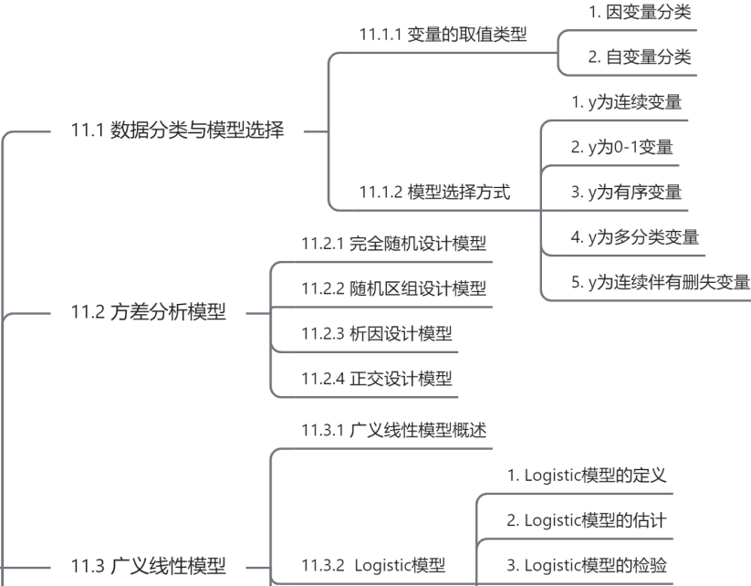
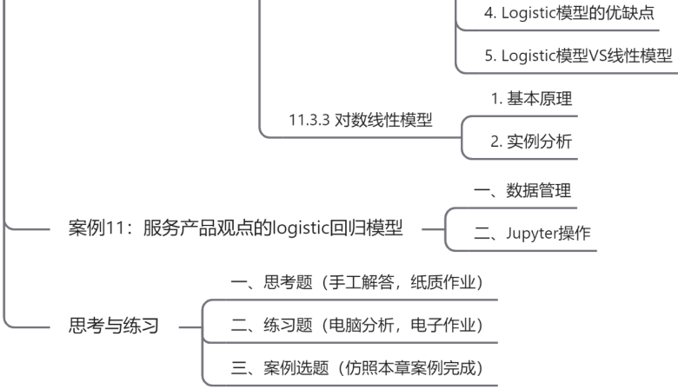
11 扩展线性模型及Python建模

Slide 3
11 扩展线性模型及Python建模
基本内容：
数据的分类与模型选择、方差分析模型、广义线性模型概述、Logistic回归模型、对数线性模型的计算。
内容与要求
基本要求：
要求学生针对因变量 和解释变量的取值性质,了解统计模型的类型。掌握数据的分类与模型选择方法,并对广义线性模型和方差分析等模型有初步的了解。

Slide 4
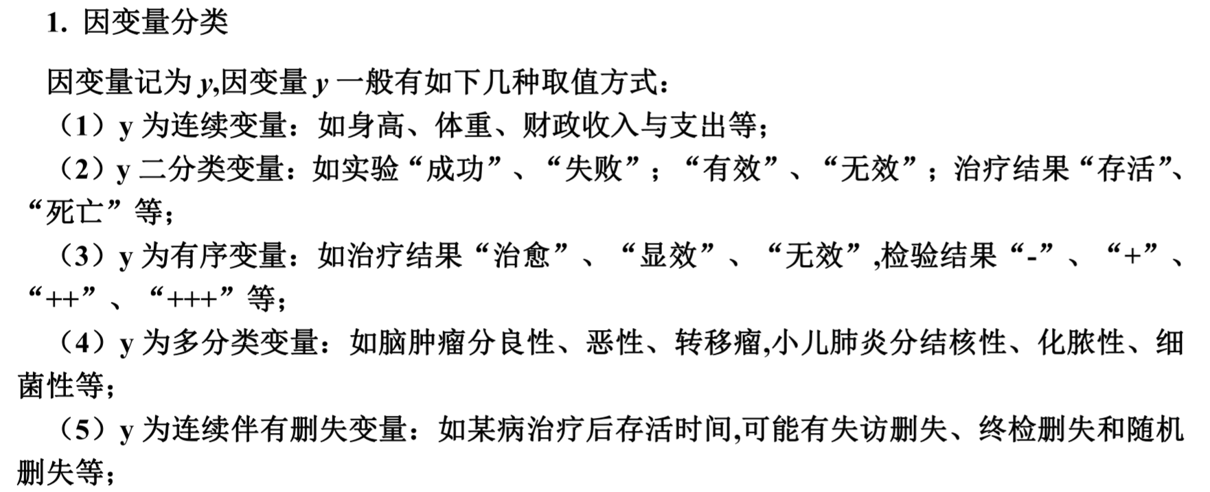
11 扩展线性模型及Python建模
11.1 数据的分类与模型选择
一、变量的取值类型：

Slide 5
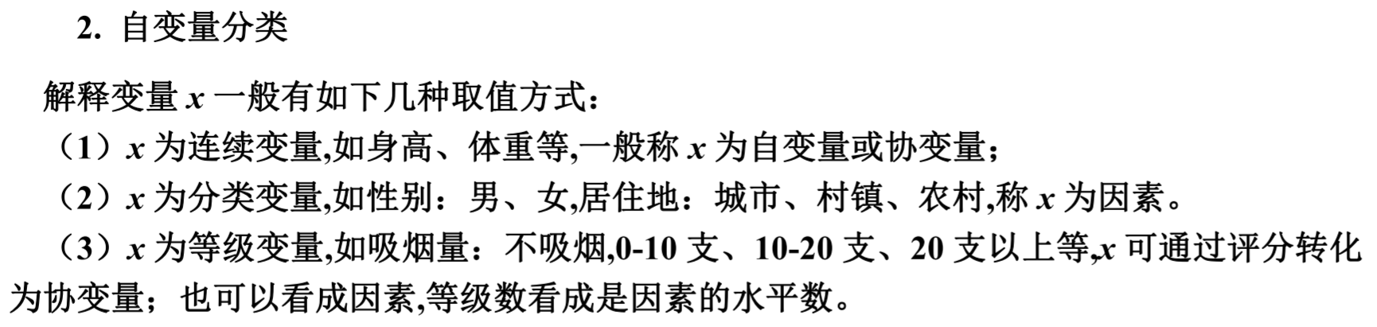
11 扩展线性模型及Python建模
11.1 数据的分类与模型选择
一、变量的取值类型：

Slide 6
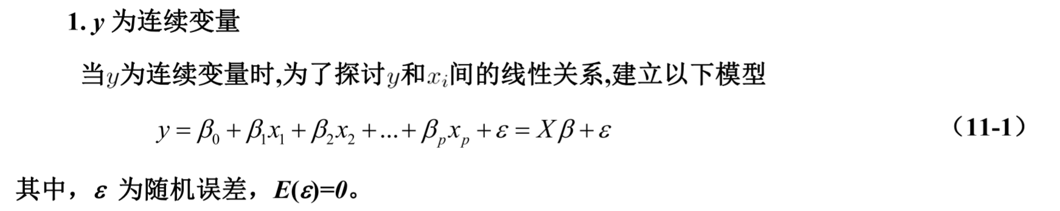
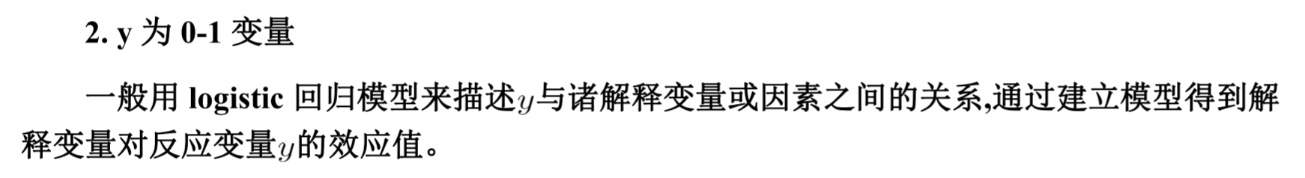
11 扩展线性模型及Python建模
11.1 数据的分类与模型选择
二、模型选择方式：

Slide 7
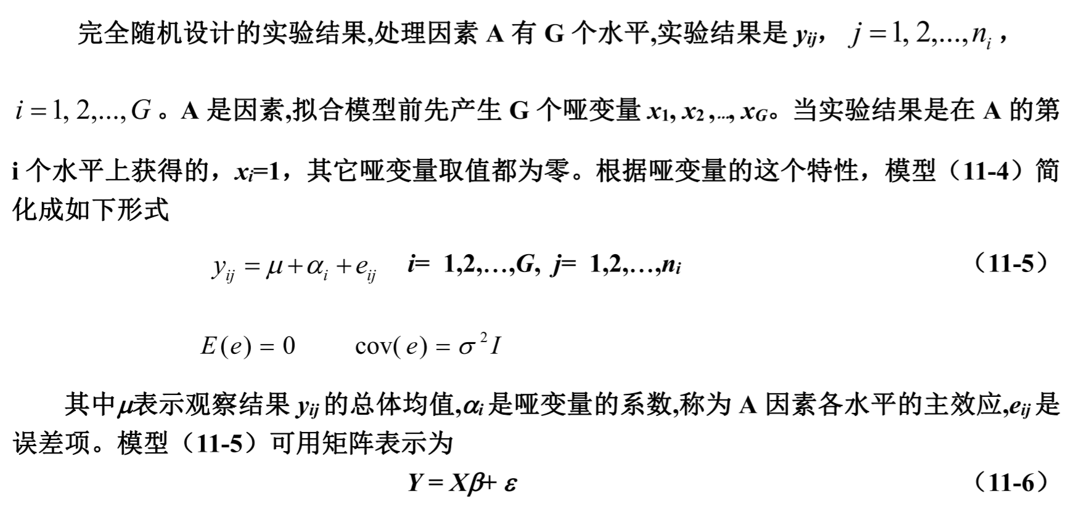
11 扩展线性模型及Python建模
11.2 方差分析模型
一、完全随机设计模型：

Slide 8
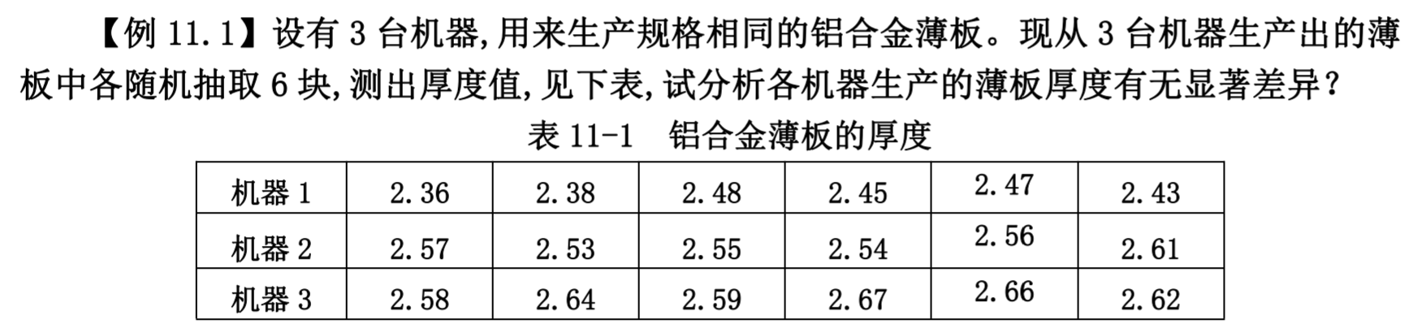
11 扩展线性模型及Python建模
11.2 方差分析模型
举例：

Slide 9
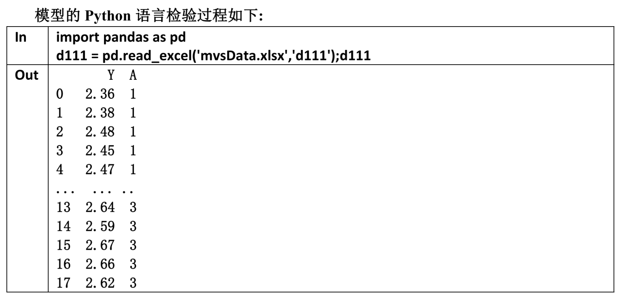
11 扩展线性模型及Python建模
11.2 方差分析模型
程序与结果

Slide 10
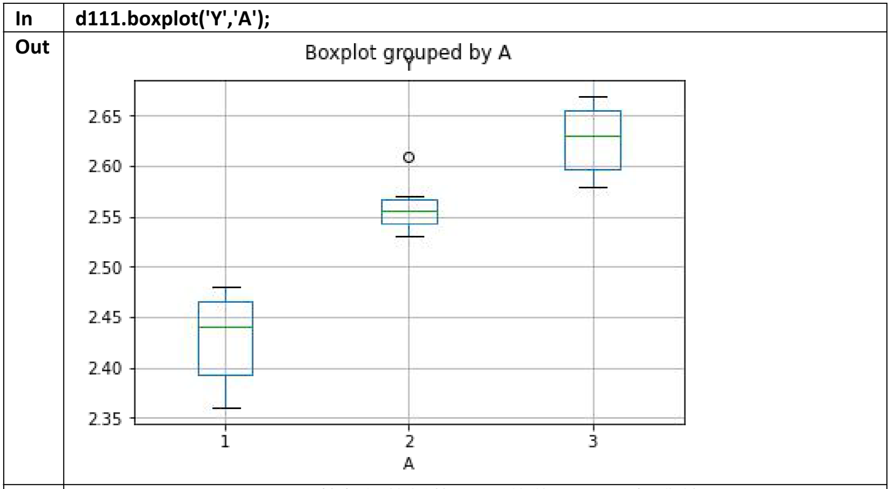
11 扩展线性模型及Python建模
11.2 方差分析模型
程序与结果

Slide 11
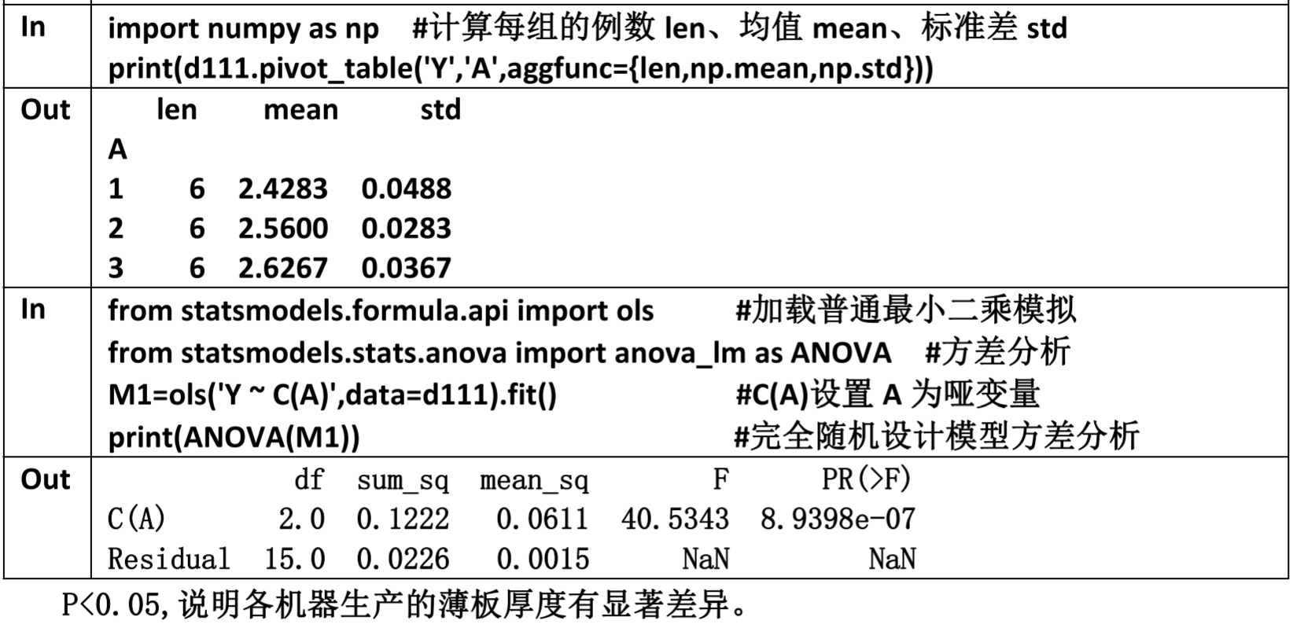
11 扩展线性模型及Python建模
11.2 方差分析模型
程序与结果

Slide 12
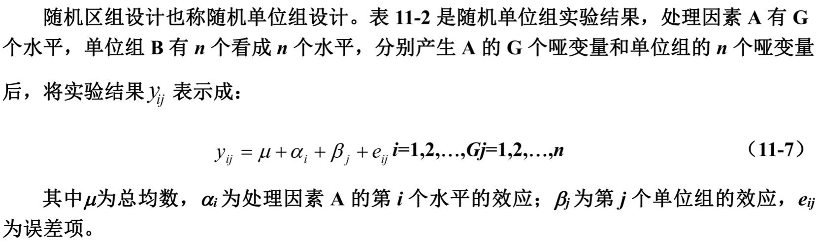
11 扩展线性模型及Python建模
11.2 方差分析模型
二、随机区组设计模型：

Slide 13
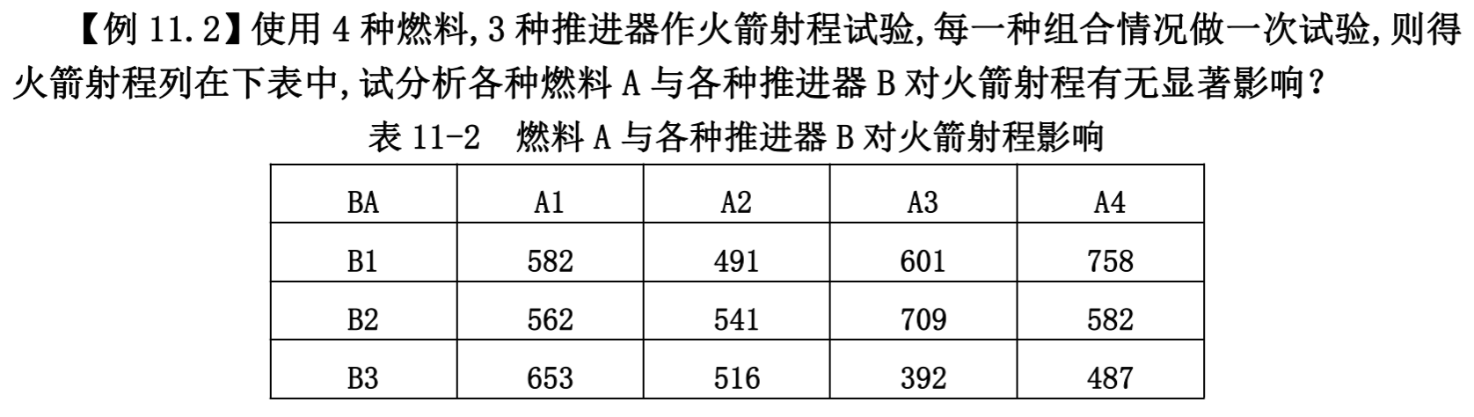
11 扩展线性模型及Python建模
11.2 方差分析模型
举例：

Slide 14
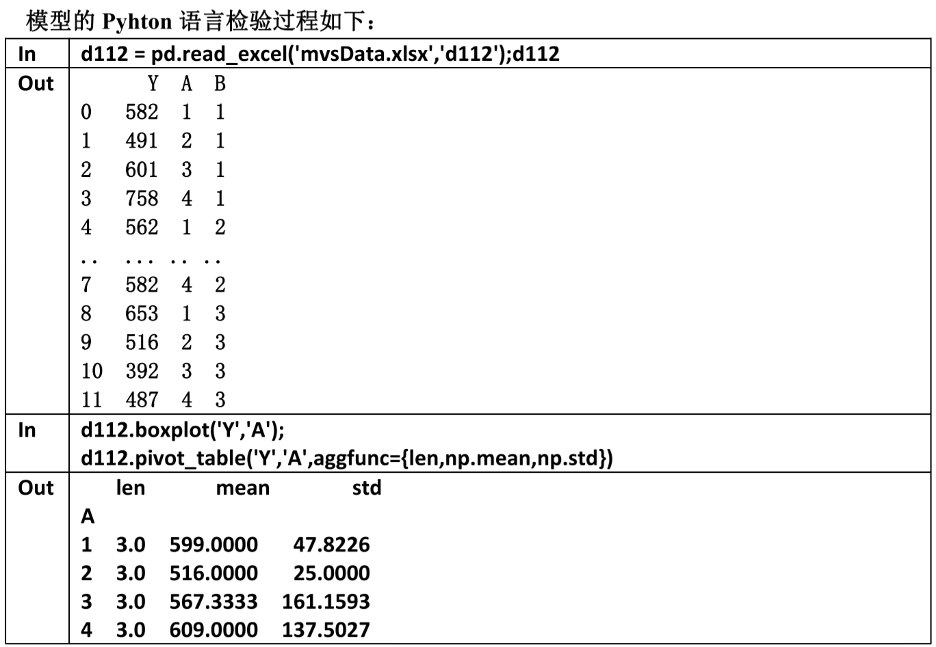
11 扩展线性模型及Python建模
11.2 方差分析模型
程序与结果

Slide 15
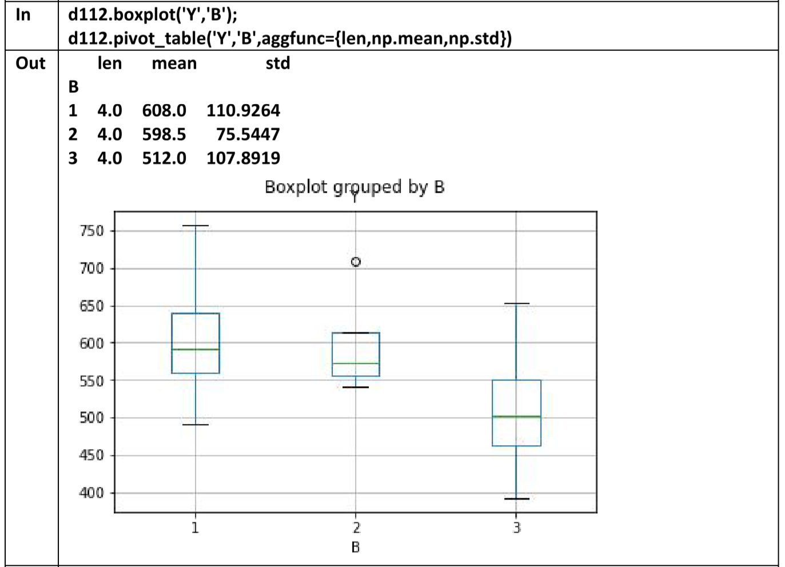
11 扩展线性模型及Python建模
11.2 方差分析模型
程序与结果

Slide 16
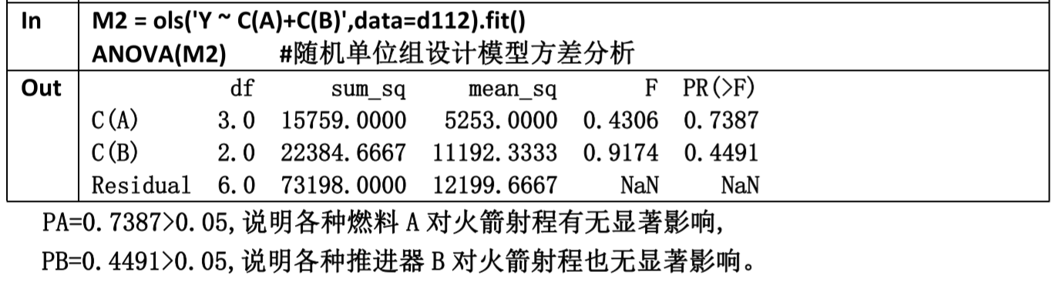
11 扩展线性模型及Python建模
11.2 方差分析模型
程序与结果

Slide 17
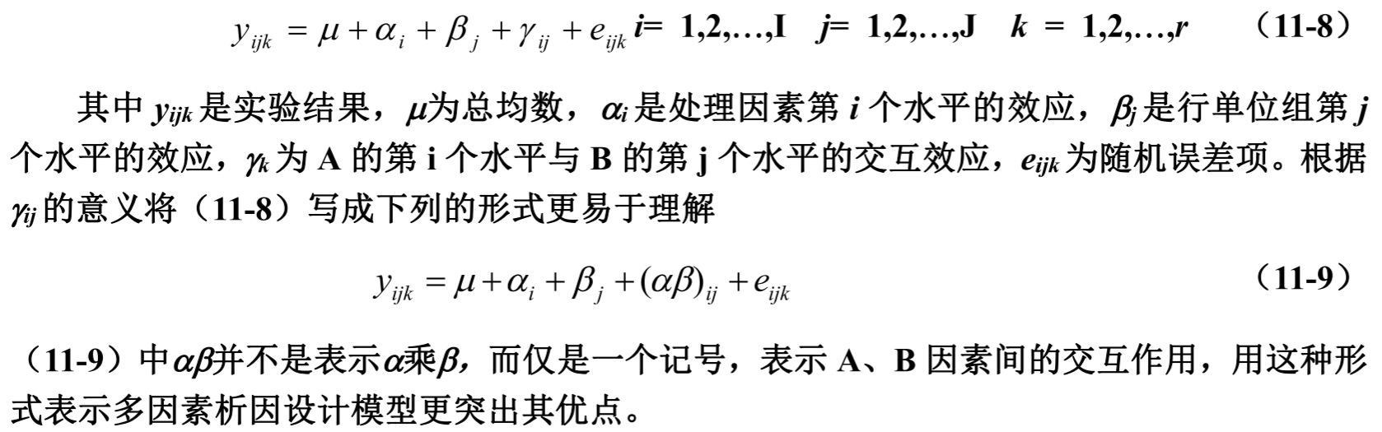
11 扩展线性模型及Python建模
11.2 方差分析模型
三、析因设计模型：

Slide 18
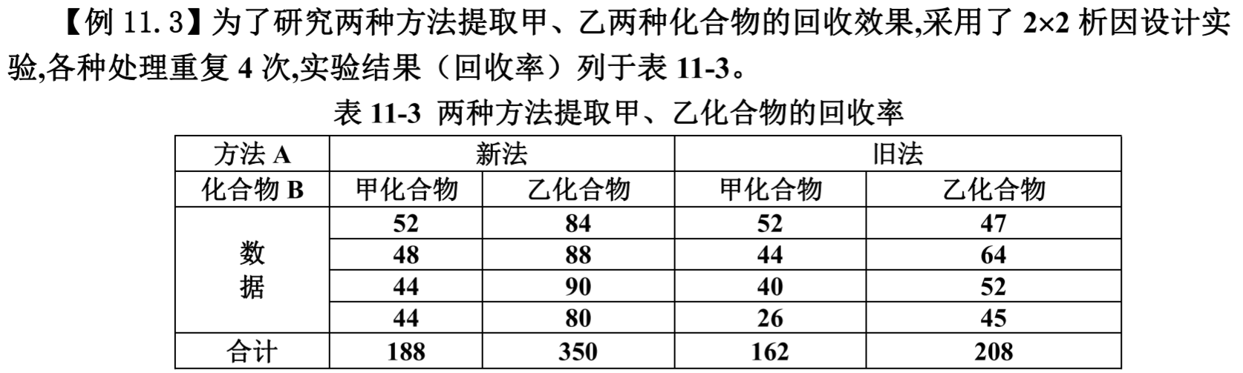
11 扩展线性模型及Python建模
11.2 方差分析模型
举例：

Slide 19
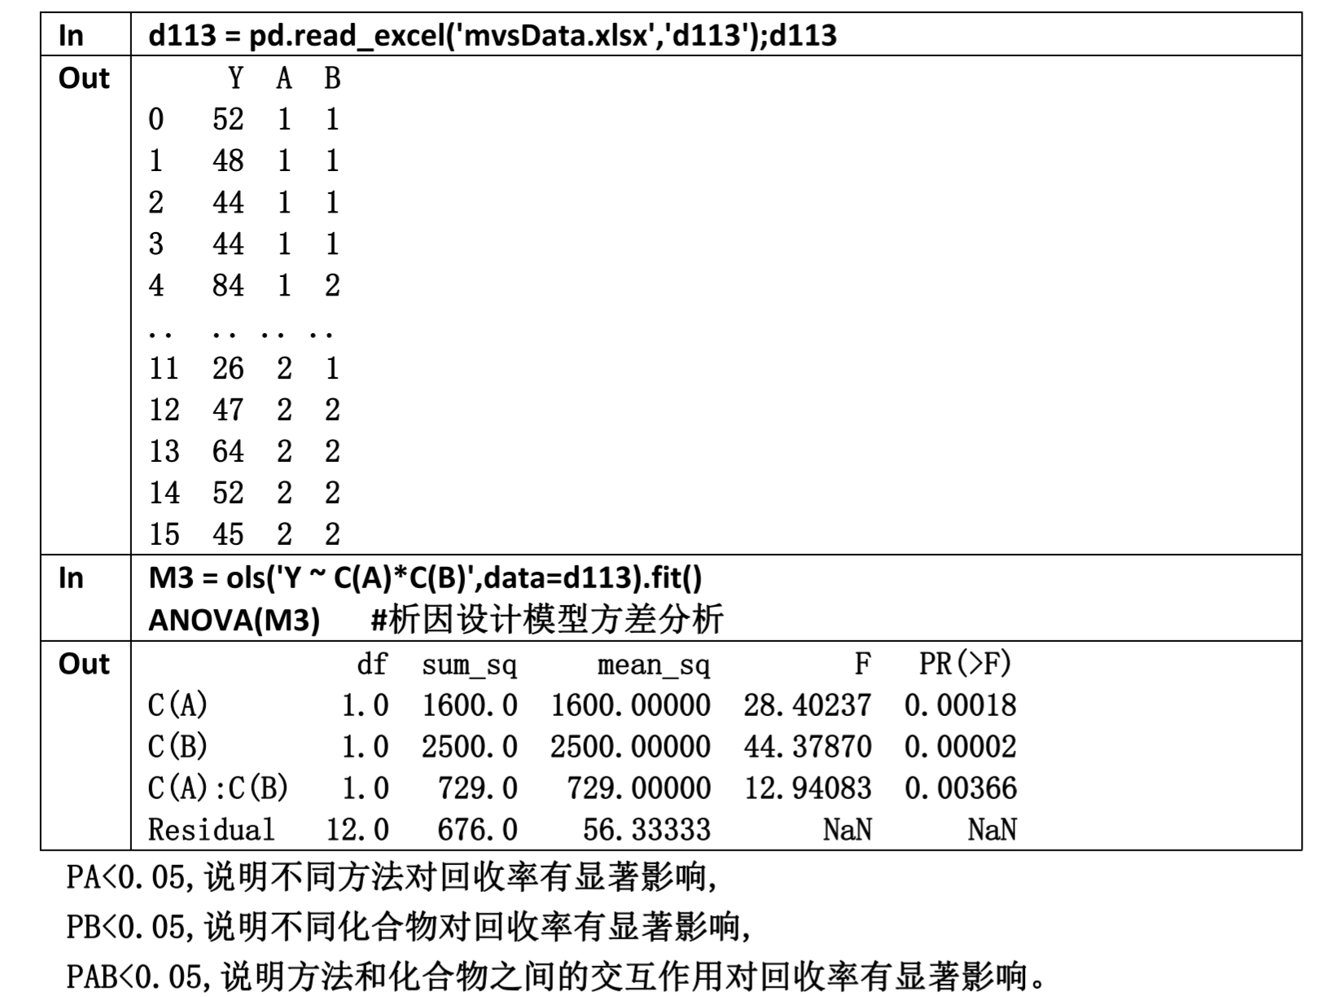
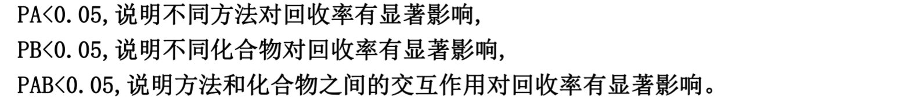
11 扩展线性模型及Python建模
11.2 方差分析模型
程序与结果

Slide 20
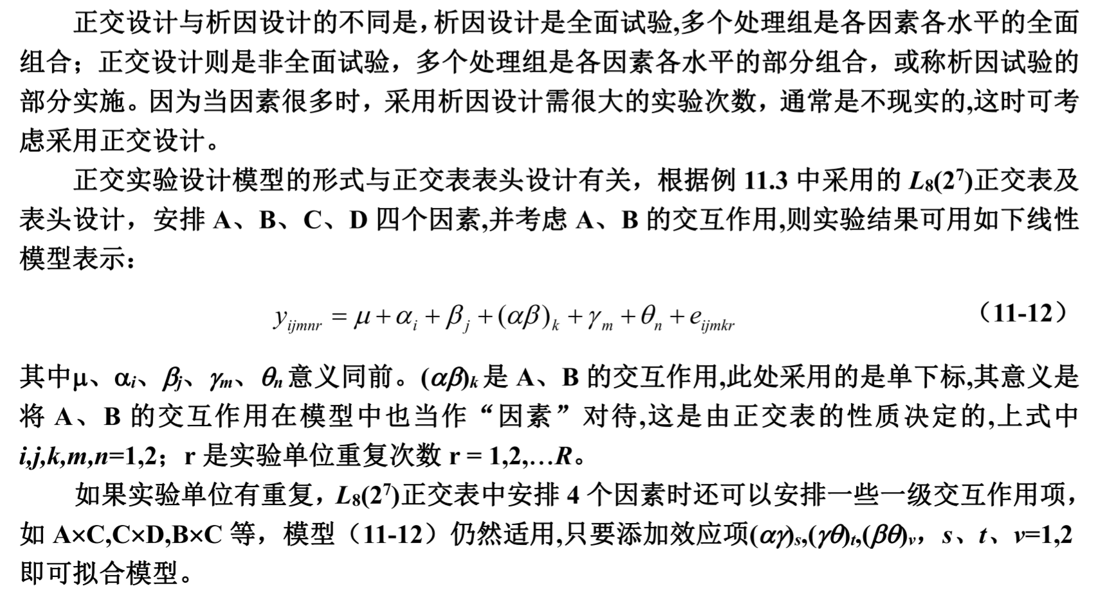
11 扩展线性模型及Python建模
11.2 方差分析模型
四、正交设计模型：

Slide 21
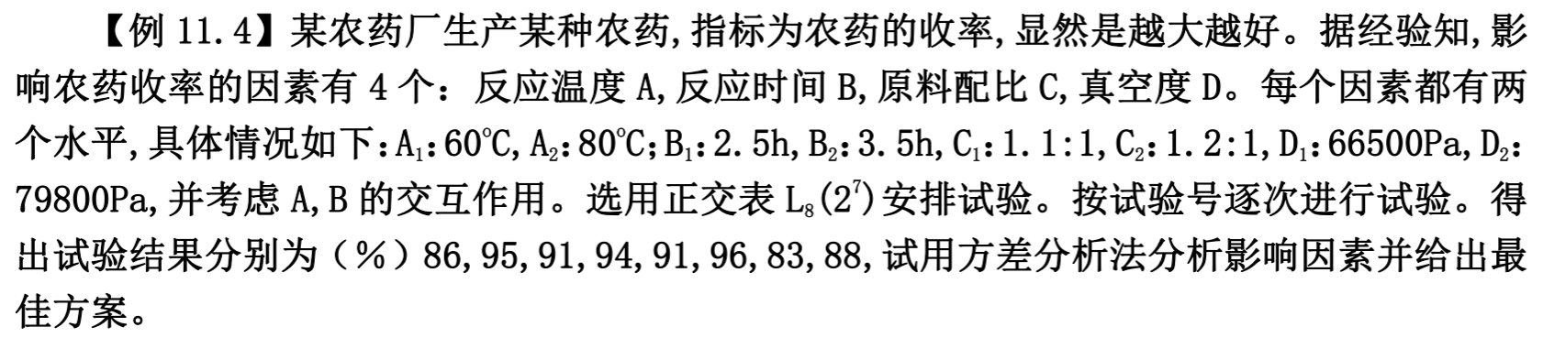
11 扩展线性模型及Python建模
11.2 方差分析模型
举例：

Slide 22
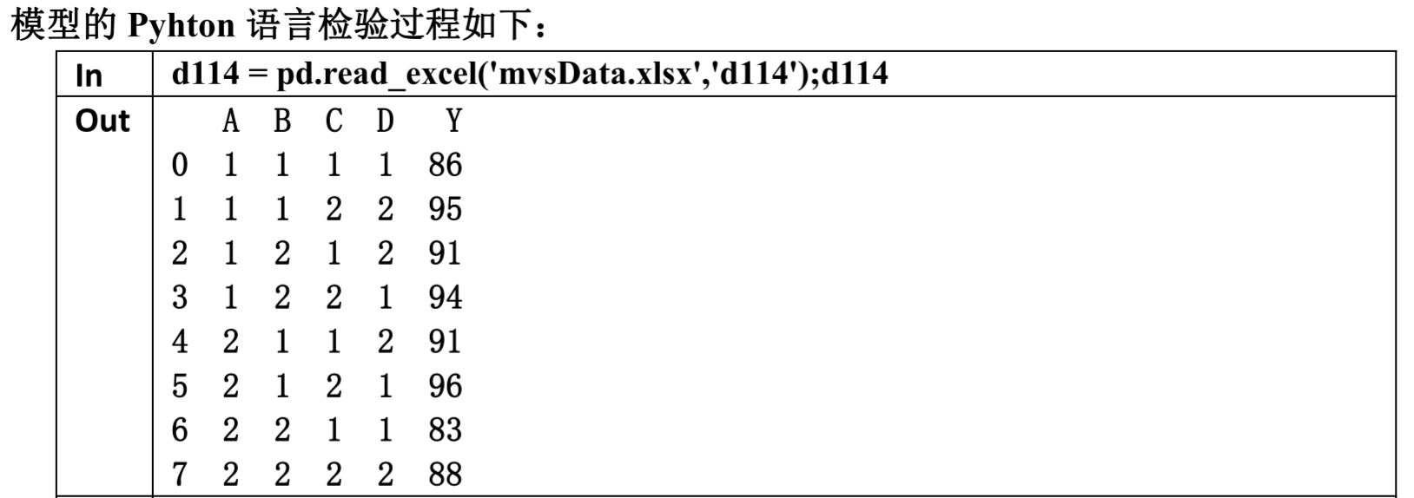
11 扩展线性模型及Python建模
11.2 方差分析模型
程序与结果

Slide 23
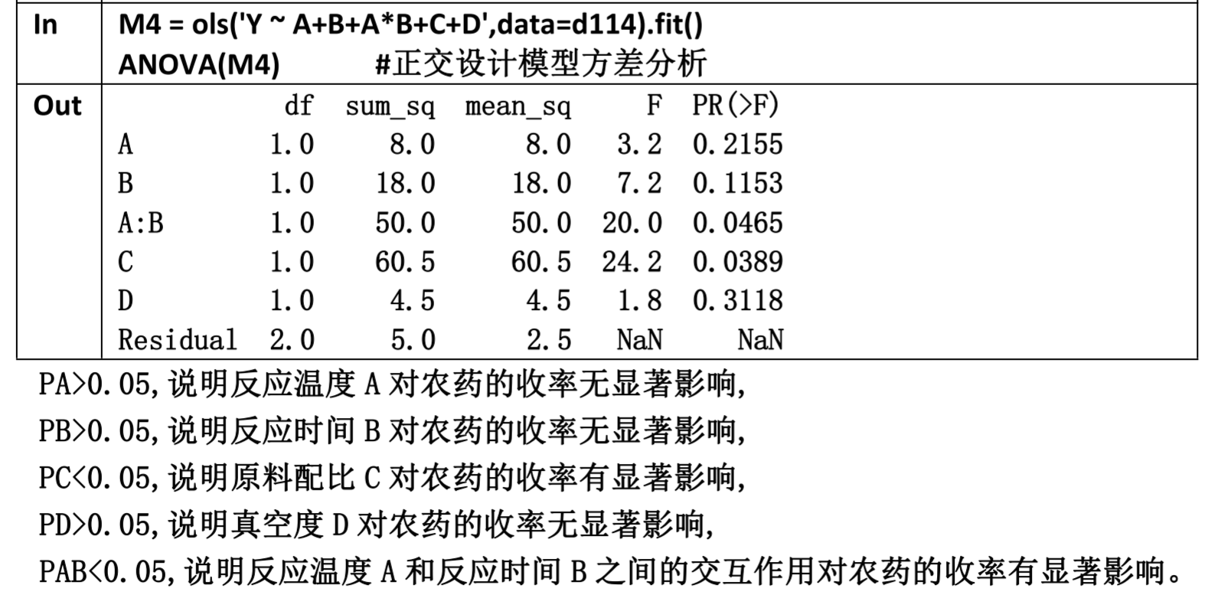
11 扩展线性模型及Python建模
11.2 方差分析模型
程序与结果

Slide 24
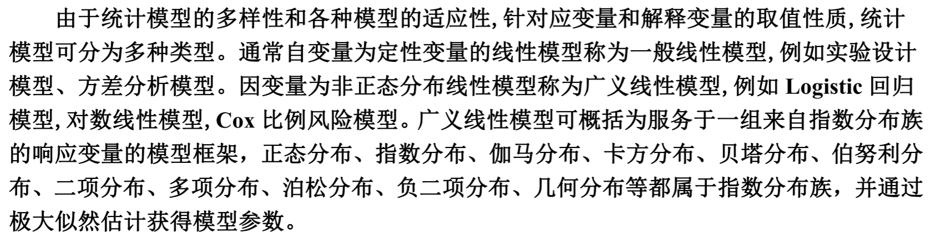
11 扩展线性模型及Python建模
11.3 广义线性模型
一、广义线性模型概述：

Slide 25
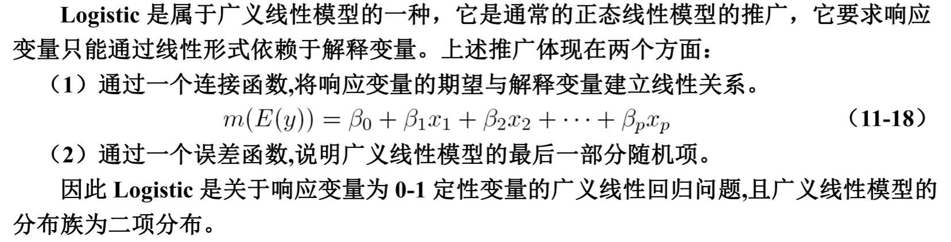
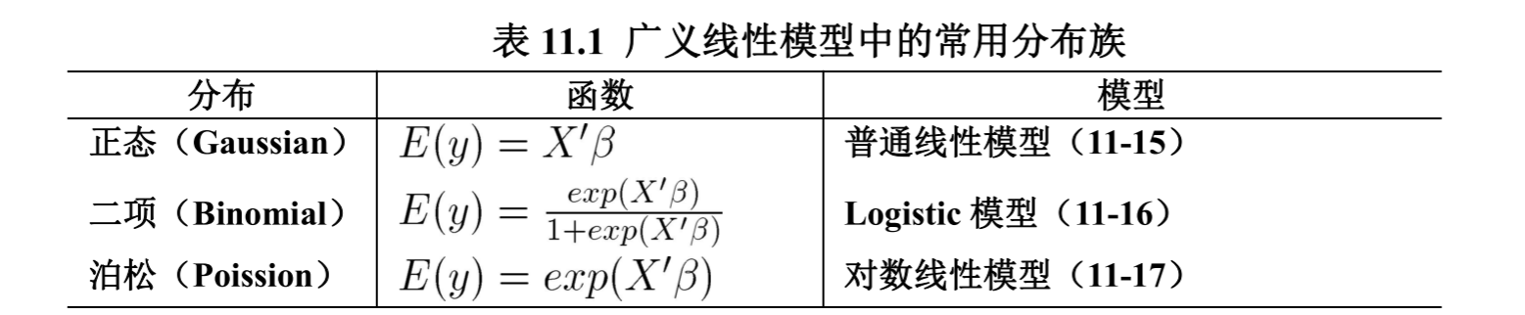
11 扩展线性模型及Python建模
11.3 广义线性模型
一、广义线性模型概述：

Slide 26
11 扩展线性模型及Python建模
11.3 广义线性模型
二、Logistic 模型：
Logistic 模型的定义
Logistic 模型的估计
Logistic 模型的检验
Logistic 模型的优缺点
Logistic 模型 VS 线性模型

Slide 27
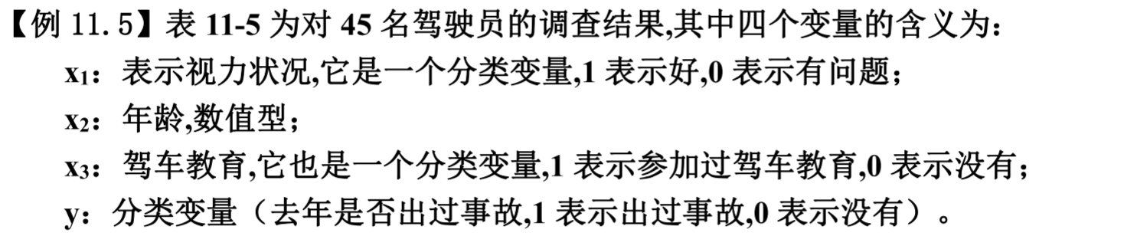
11 扩展线性模型及Python建模
11.3 广义线性模型
举例：

Slide 28
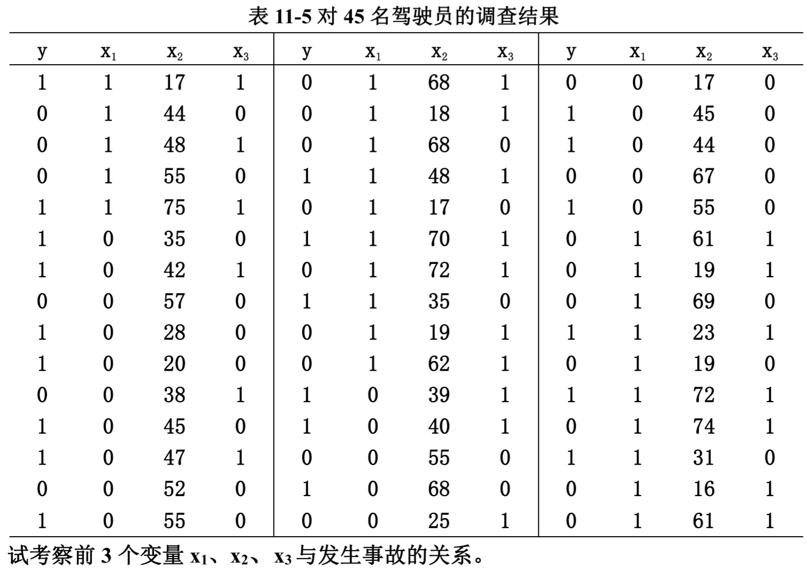
11 扩展线性模型及Python建模
11.3 广义线性模型

Slide 29
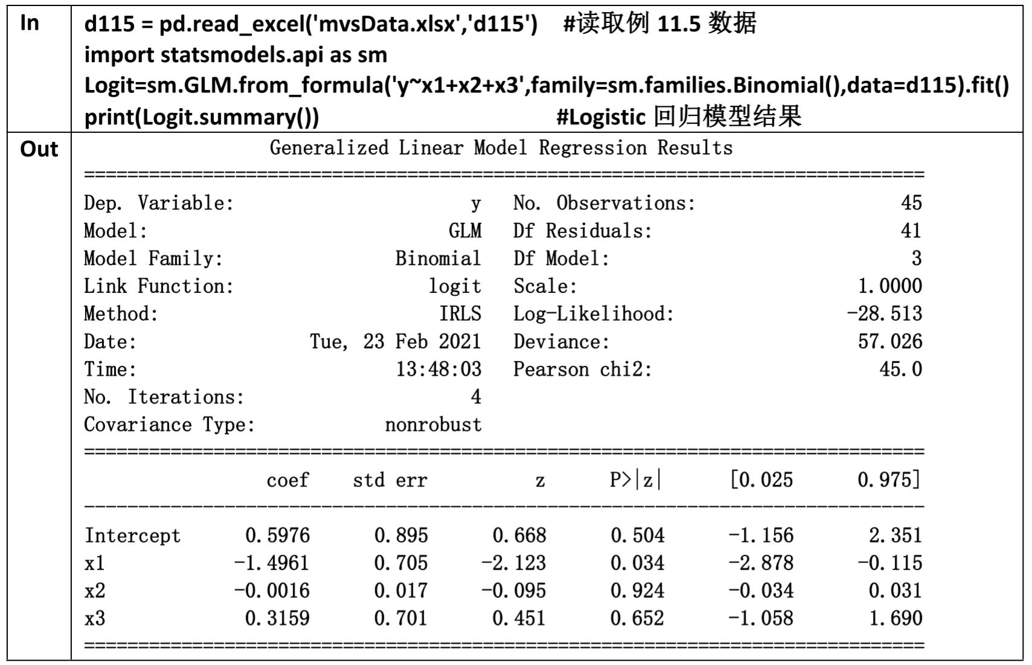
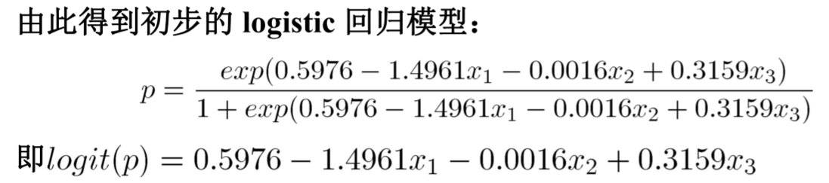
11 扩展线性模型及Python建模
11.3 广义线性模型
程序与结果

Slide 30
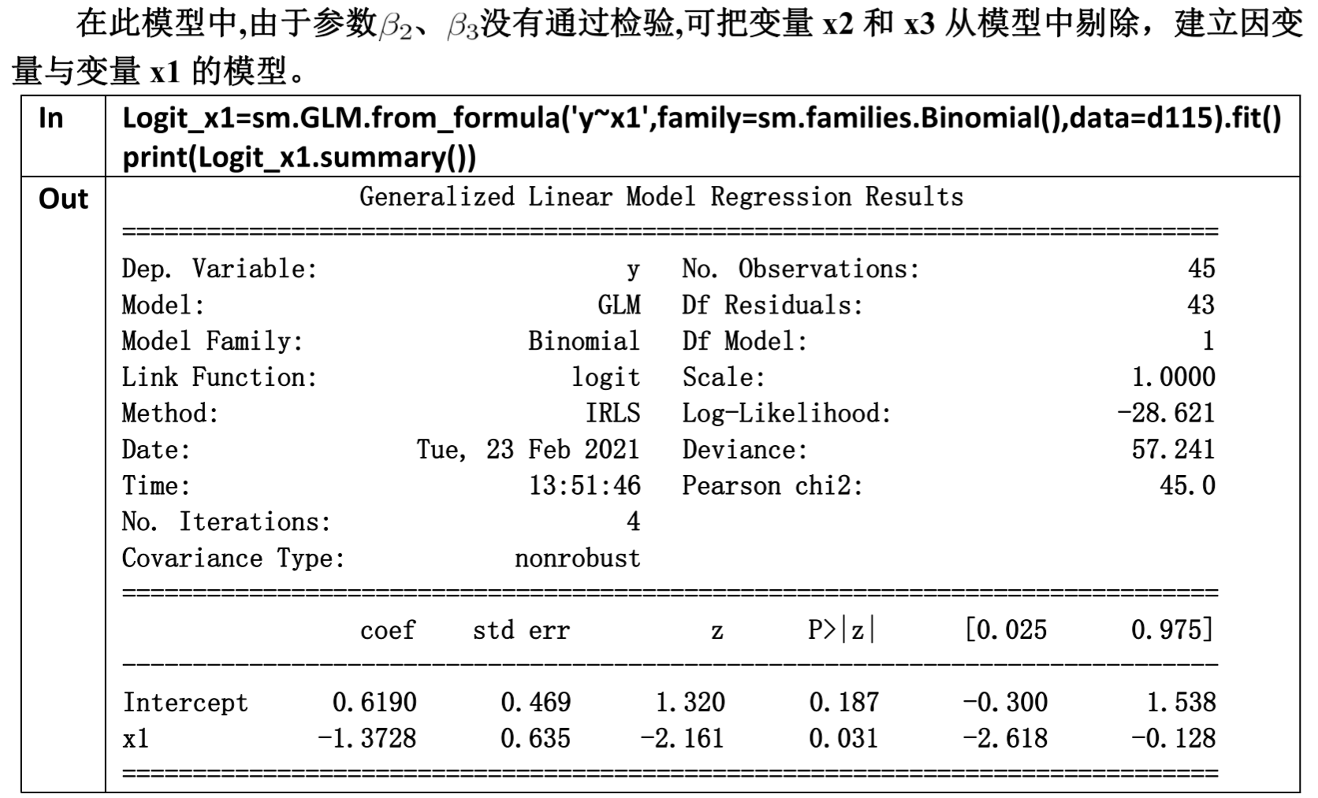
11 扩展线性模型及Python建模
11.3 广义线性模型
程序与结果

Slide 31
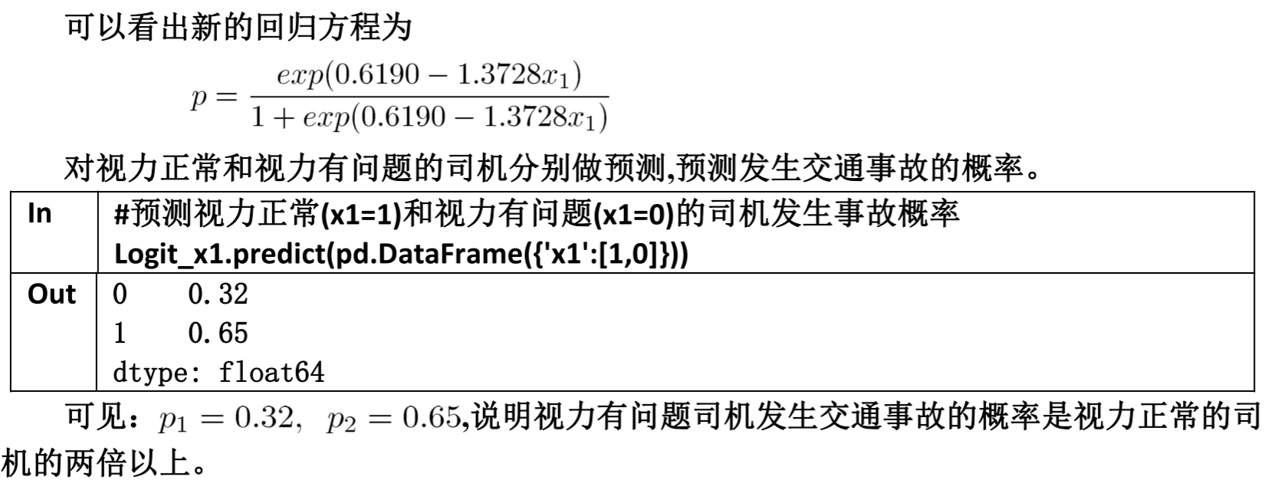
11 扩展线性模型及Python建模
11.3 广义线性模型
程序与结果

Slide 32
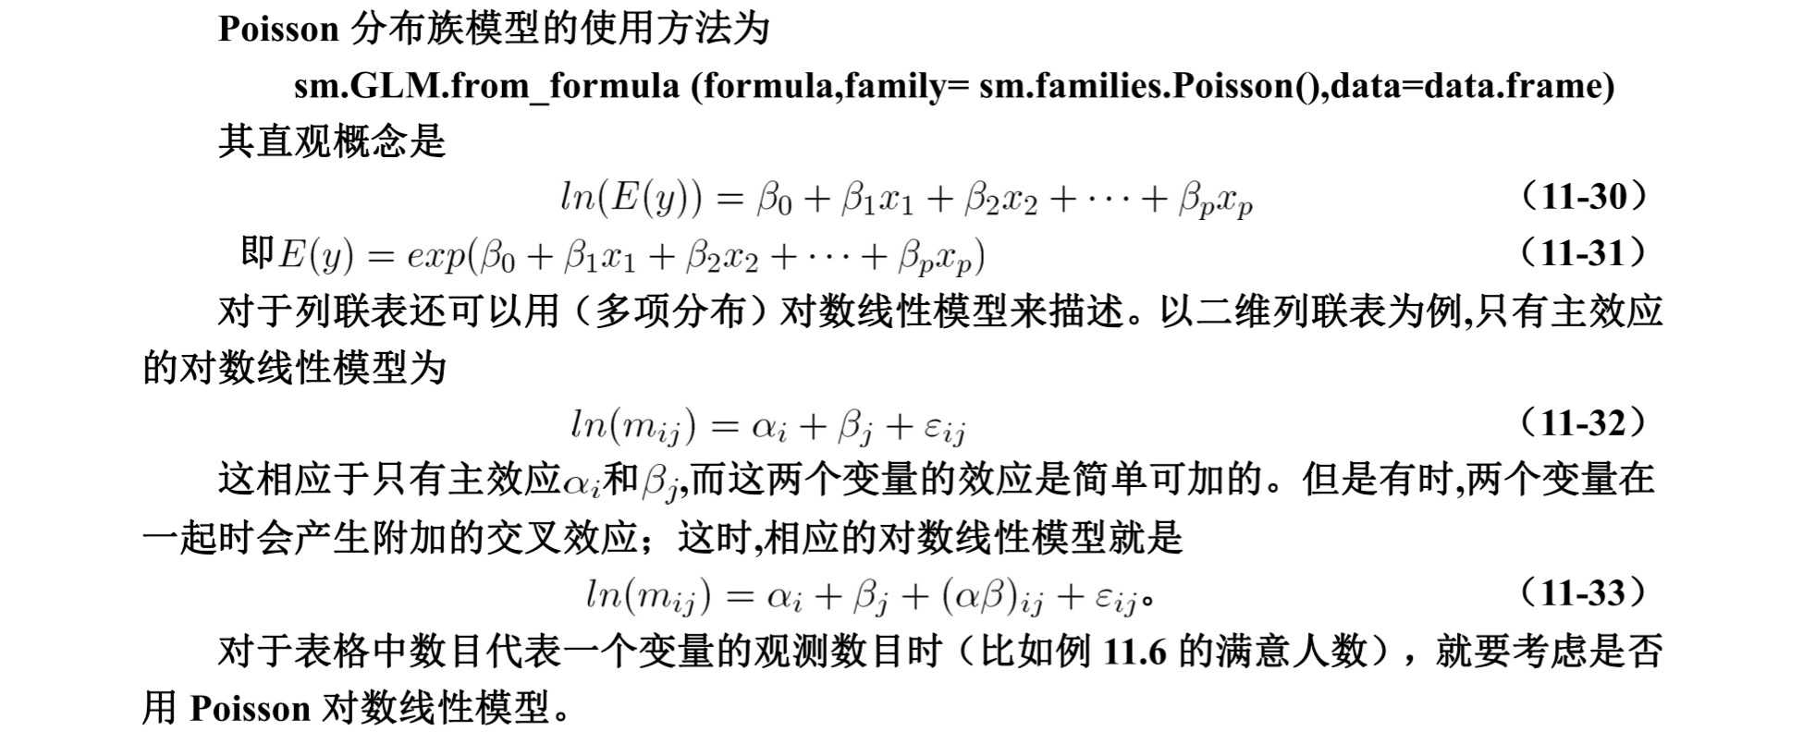
11 扩展线性模型及Python建模
11.3 广义线性模型
三
、对数线性模型

Slide 33
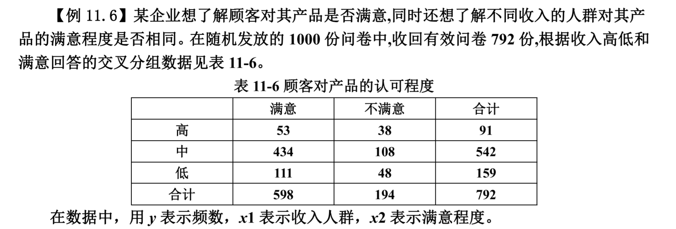
11 扩展线性模型及Python建模
11.3 广义线性模型
举例：

Slide 34
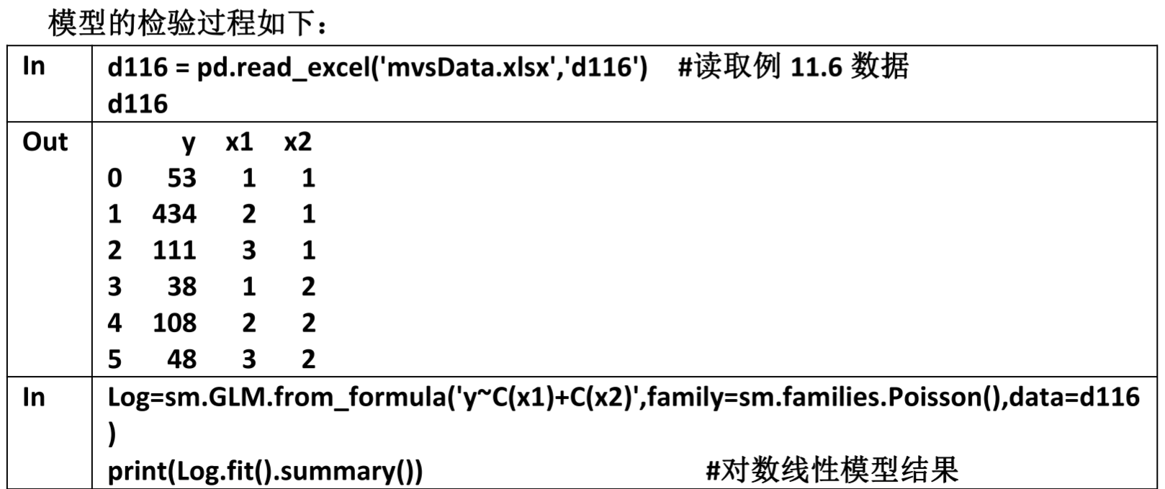
11 扩展线性模型及Python建模
11.3 广义线性模型
程序与结果

Slide 35
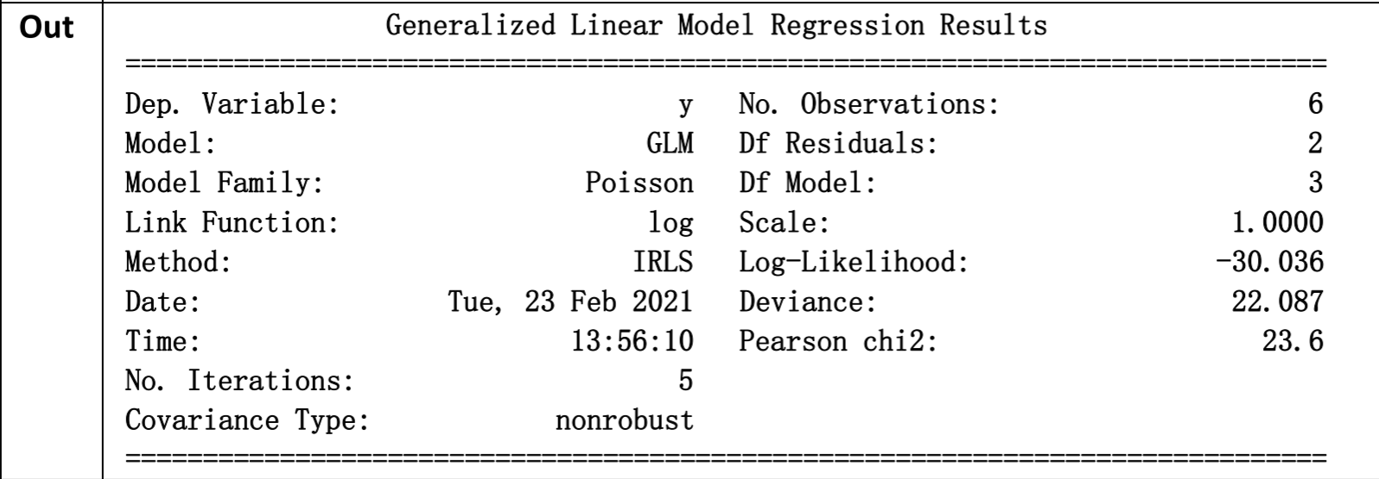
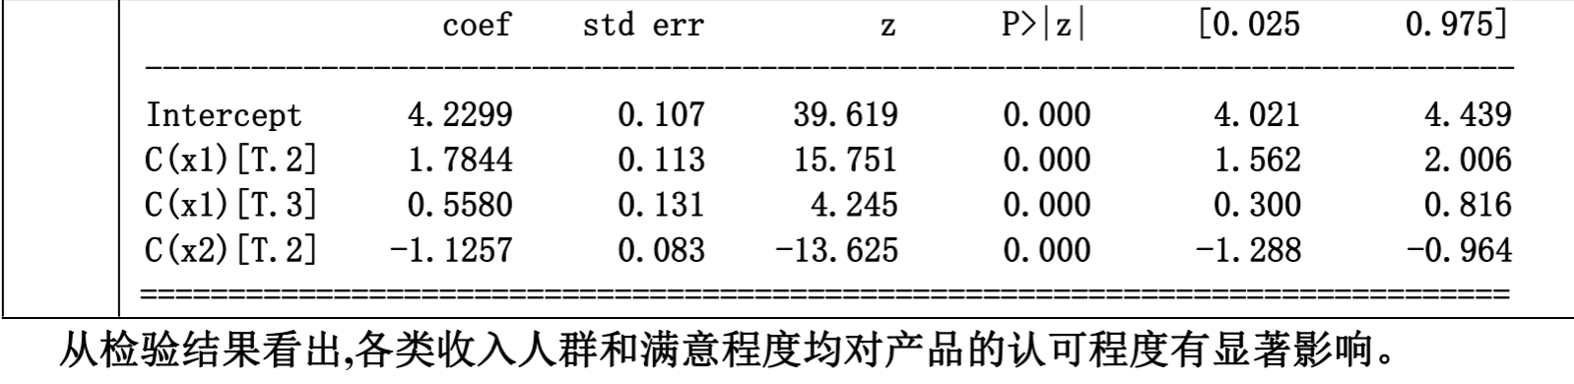
11 扩展线性模型及Python建模
11.3 广义线性模型
程序与结果

Slide 36
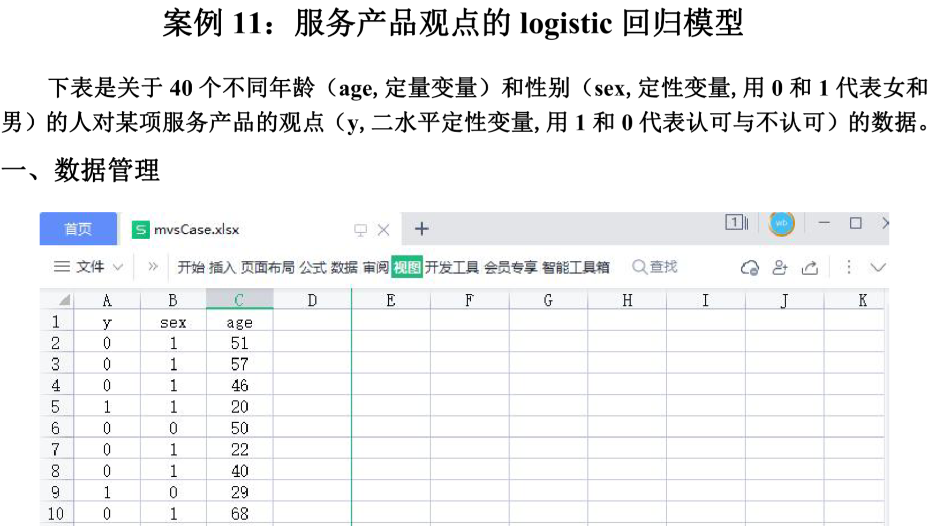
11 扩展线性模型及Python建模
案例分析

Slide 37
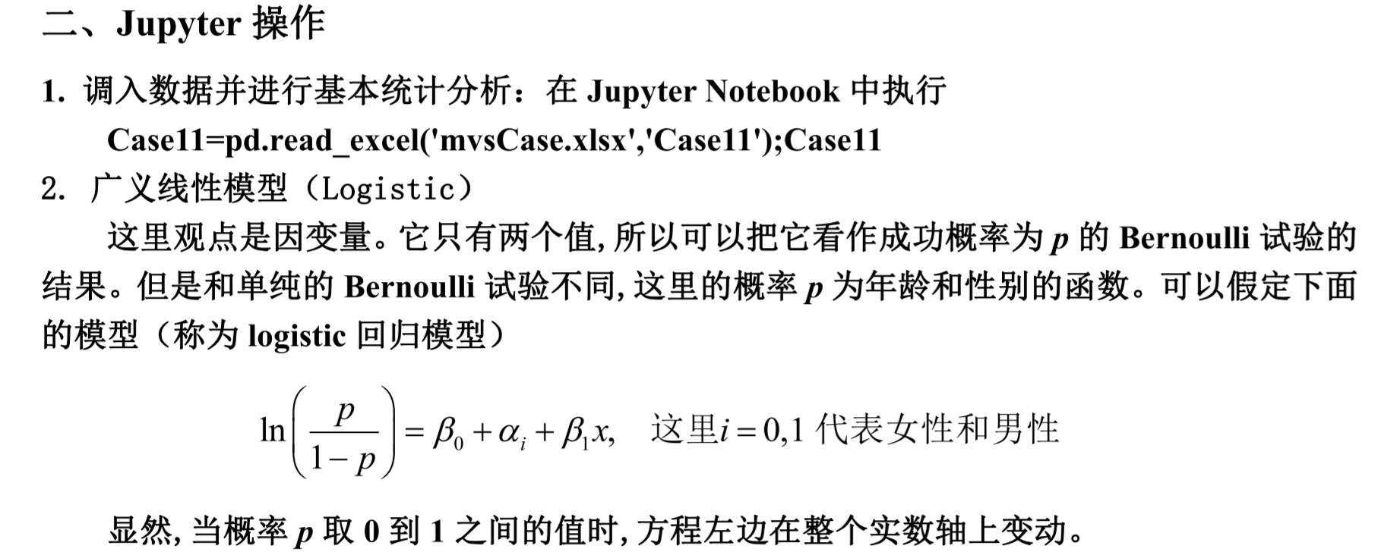
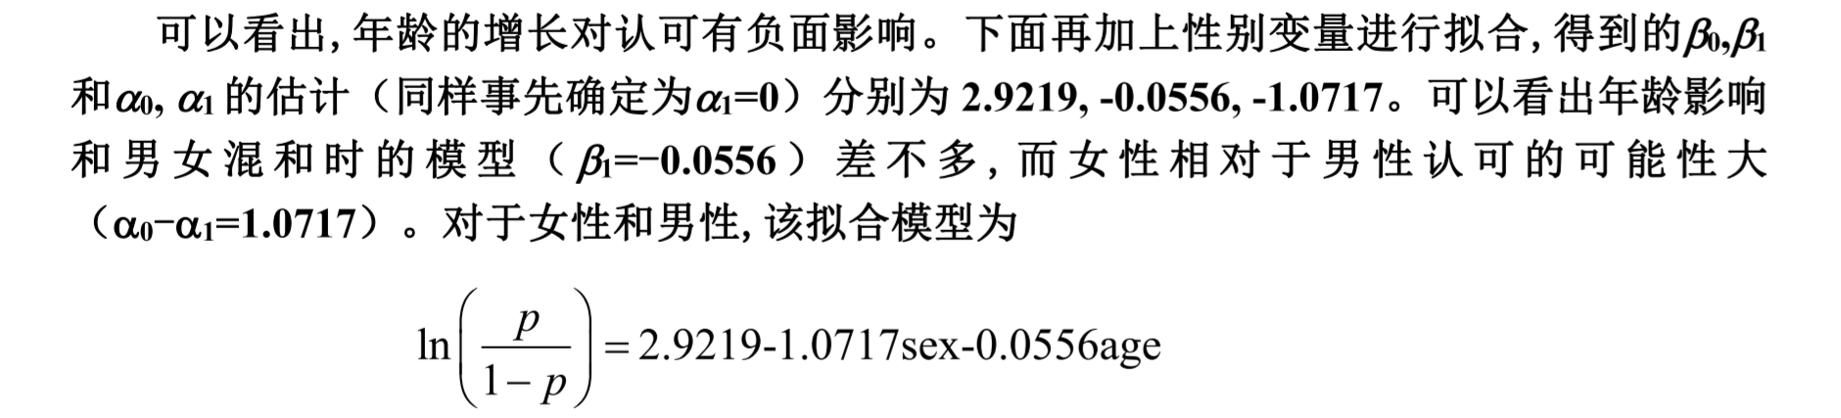
11 扩展线性模型及Python建模
案例分析

Slide 38
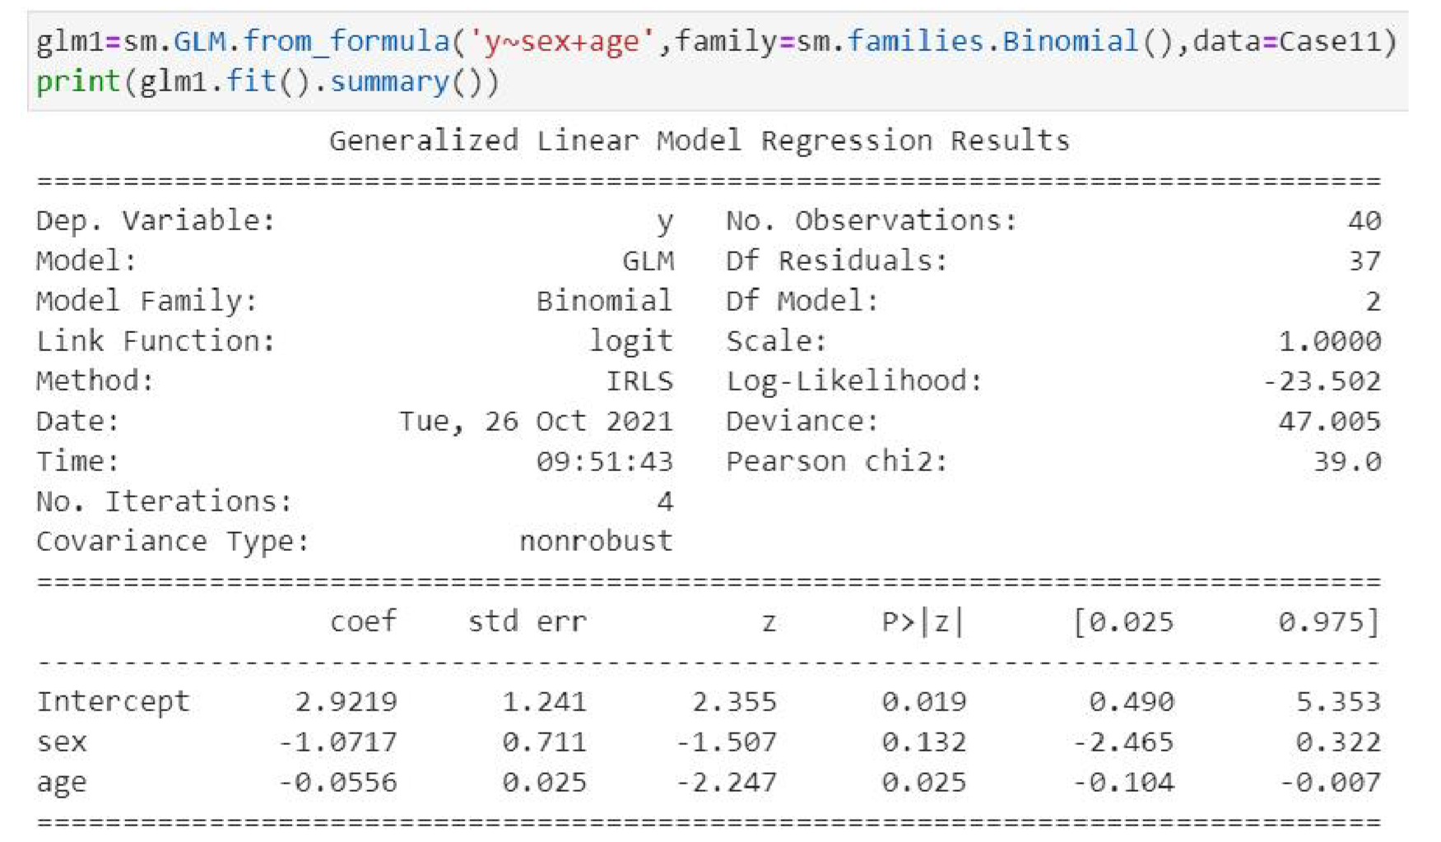
11 扩展线性模型及Python建模
案例分析
程序与结果

Slide 39
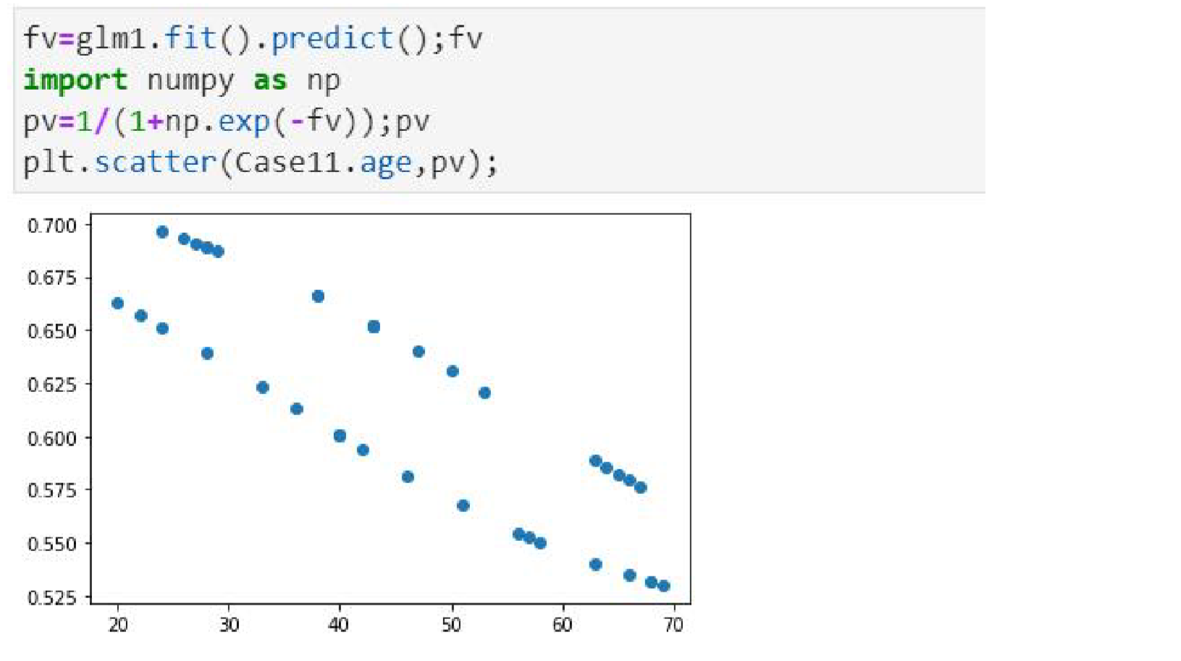
11 扩展线性模型及Python建模
案例分析
程序与结果

Slide 40
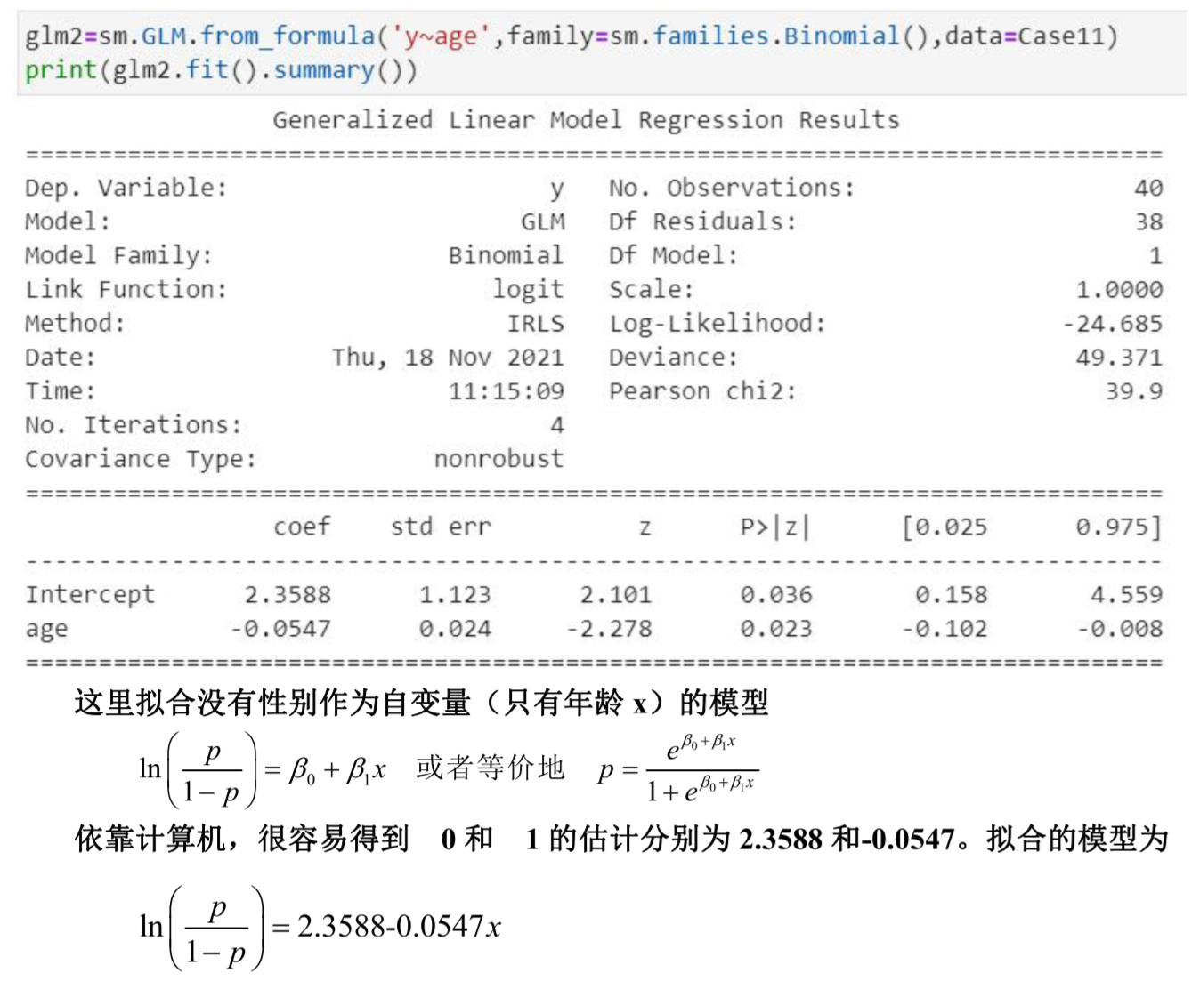
11 扩展线性模型及Python建模
案例分析
程序与结果

Slide 41
谢谢！

